Slide 1
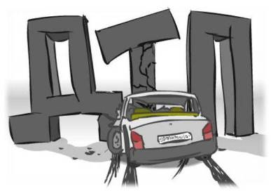
Разработала и провела
учитель информатики
МБОУ СОШ № 177 г.о. Самара
Носарева Ю.А.,
классный руководитель 10 класса

Slide 2
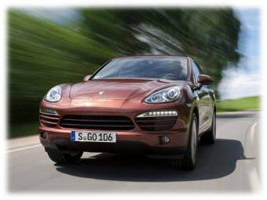
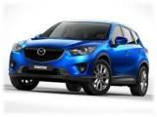
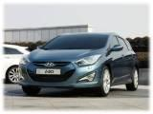

Slide 3
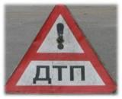

Slide 4
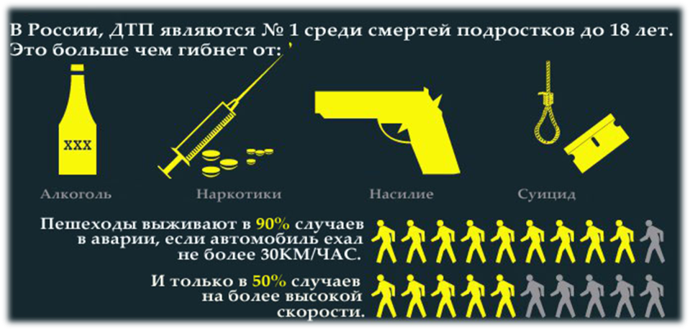

Slide 5
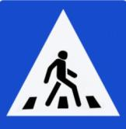
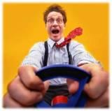
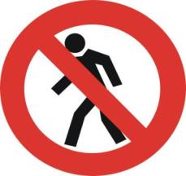
ДОРОЖНОЕ ДВИЖЕНИЕ,
ЕГО УЧАСТНИКИ
Дорожное движение - совокупность общественных отношений, возникающих в процессе перемещения людей и грузов с помощью транспортных средств или без таковых в пределах дорог.
Водитель - лицо, управляющее каким-либо транспортным средством, погонщик, ведущий по дороге вьючных, верховых животных или стадо.
Пешеход - лицо, находящееся вне транспортного средства на дороге и не производящее на ней работу.

Slide 6
Американец Уильям Фелпс Ино, разработавший первые правила дорожного движения, никогда не водил автомобиль сам.

Slide 7
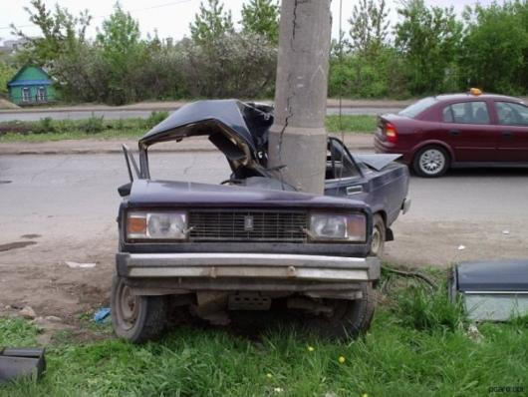
Дорожно-транспортное происшествие - это
событие, возникшее в процессе движения по дороге транспортного средства и с его участием, при котором погибли или пострадали люди, повреждены транспортные средства, сооружения, грузы, либо причинён иной материальный ущерб.

Slide 8
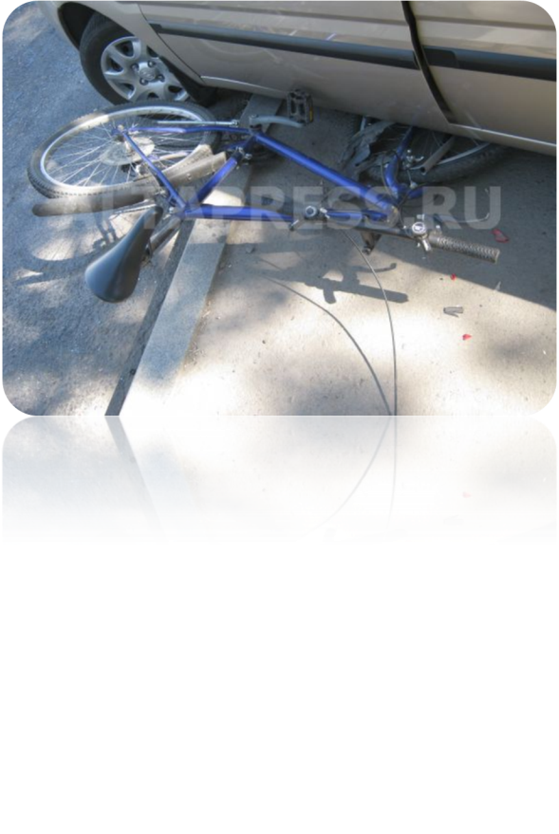
Первое в истории ДТП произошло 30 мая 1896 года в Нью-Йорке.
Генри Уэлс на своем автомобиле столкнулся с велосипедом Эвелина Томаса, который отделался переломом ноги.

